Slide 1

Notes:
Datos National Health and Nutrition Examination Survey

Slide 2

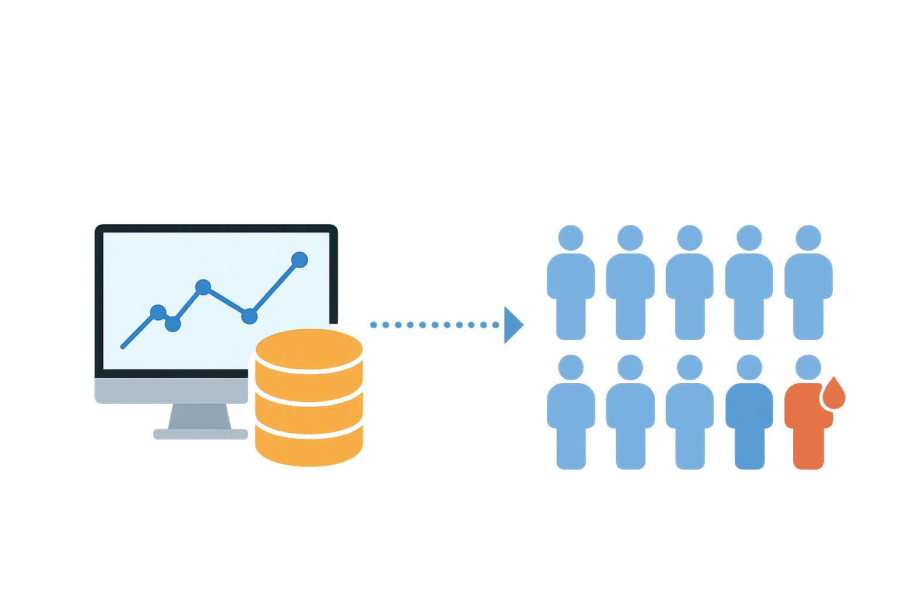
Problema de negocio
Desarrollar un modelo predictivo basado en los datos de pacientes actuales para identificar nuevos clientes potenciales con alto riesgo de diabetes .

Slide 3

Problema de negocio
Contexto
Disponemos de datos clínicos y demográficos reales que permiten anticipar comportamientos de salud y consumo.
Buscamos convertir estos datos en conocimiento accionable para marketing, ventas y desarrollo de servicios.
La diabetes representa una oportunidad estratégica para la compañía por su alta prevalencia y cronicidad.

Slide 4

Problema de negocio
Enfoque estratégico y resultados
Aplicar ML Y NN para predecir la probabilidad de tener diabetes
Validar y aplicar el modelo a nuevas bases de datos
Optimización del gasto comercial y publicitario
Desarrollo de productos personalizados o preventivos
Refuerzo del posicionamiento de la compañía

Slide 5


Resolución problema de negocio
Identificación anticipada de nuevos clientes potenciales.
Segmentación del mercado más precisa
Optimización del gasto comercial y publicitario
Desarrollo de productos personalizados o preventivos
Refuerzo del posicionamiento de la compañía
Notes:
Identificación anticipada de nuevos clientes potenciales, especialmente personas en riesgo que aún no han sido diagnosticadas.
Segmentación del mercado más precisa, permitiendo dirigir campañas comerciales y educativas a los grupos con mayor probabilidad de necesitar productos o servicios relacionados con la diabetes.
Optimización del gasto comercial y publicitario, ya que las campañas se enfocan solo en perfiles con alta probabilidad de conversión.
Desarrollo de productos personalizados o preventivos, ajustados a perfiles identificados por el modelo.
Refuerzo del posicionamiento de la compañía como empresa de salud innovadora, capaz de anticiparse a las necesidades del cliente mediante análisis predictivo.

Slide 6
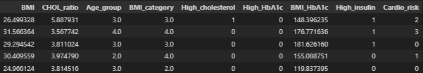
EDA
Datos de entrenamiento
(1999 a 2017)
Datos sobre los que predecir
(2017 a 2023)
15488 entradas (clientes)
6258 entradas (clientes)

Slide 7
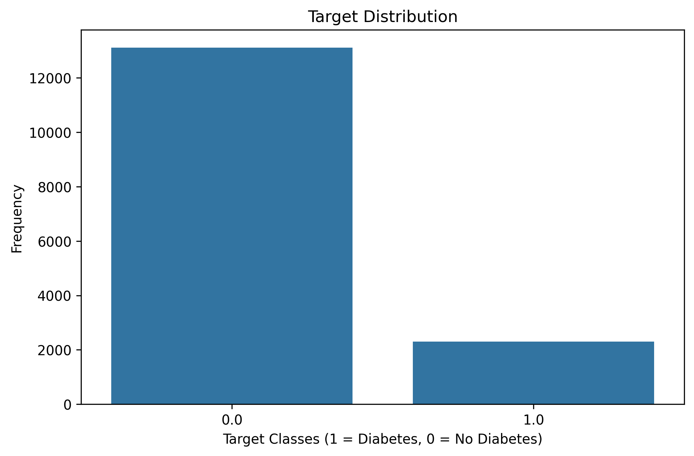
EDA

Slide 8
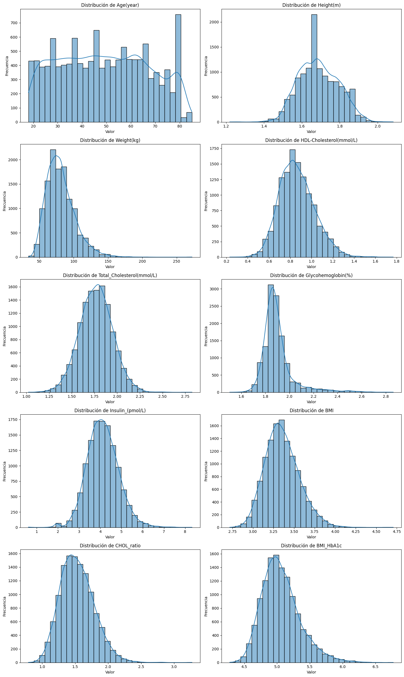
EDA

Slide 9
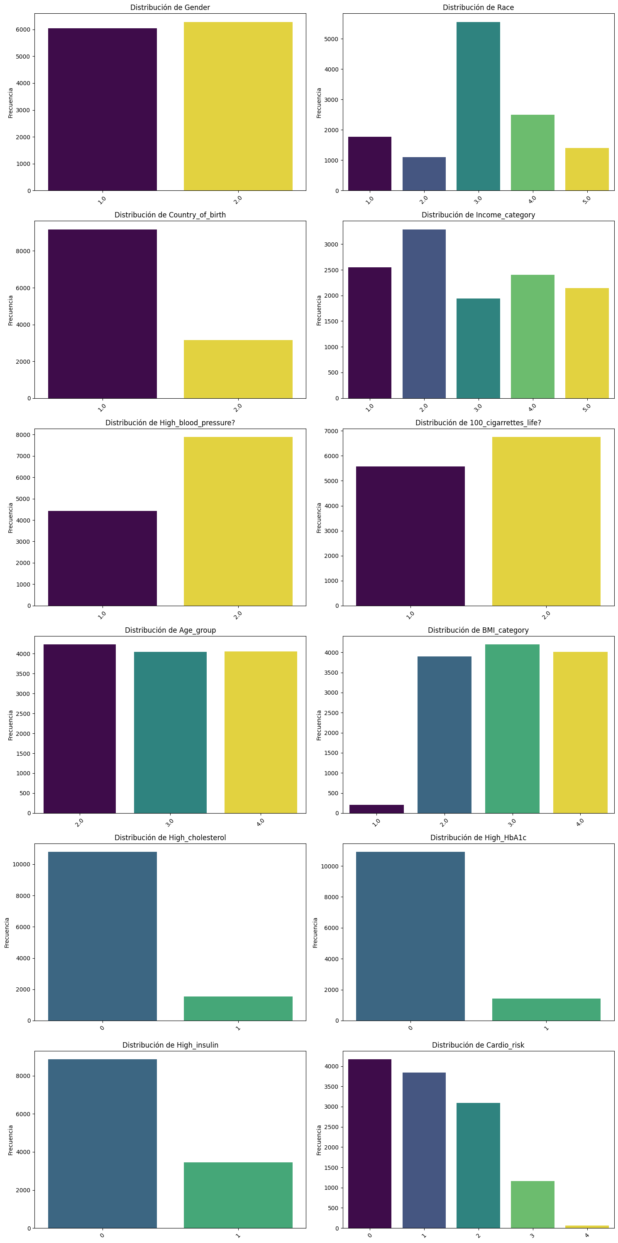
EDA

Slide 10
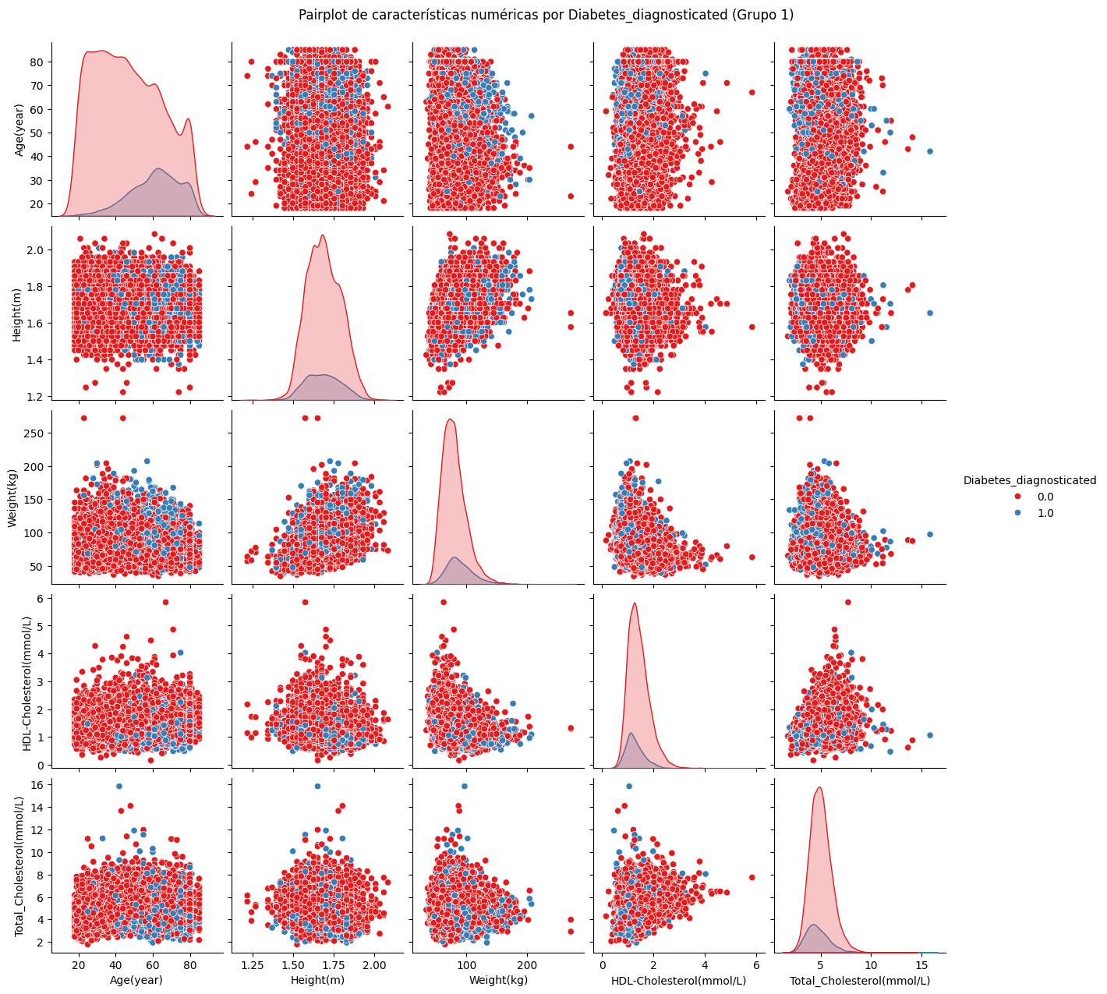
EDA

Slide 11
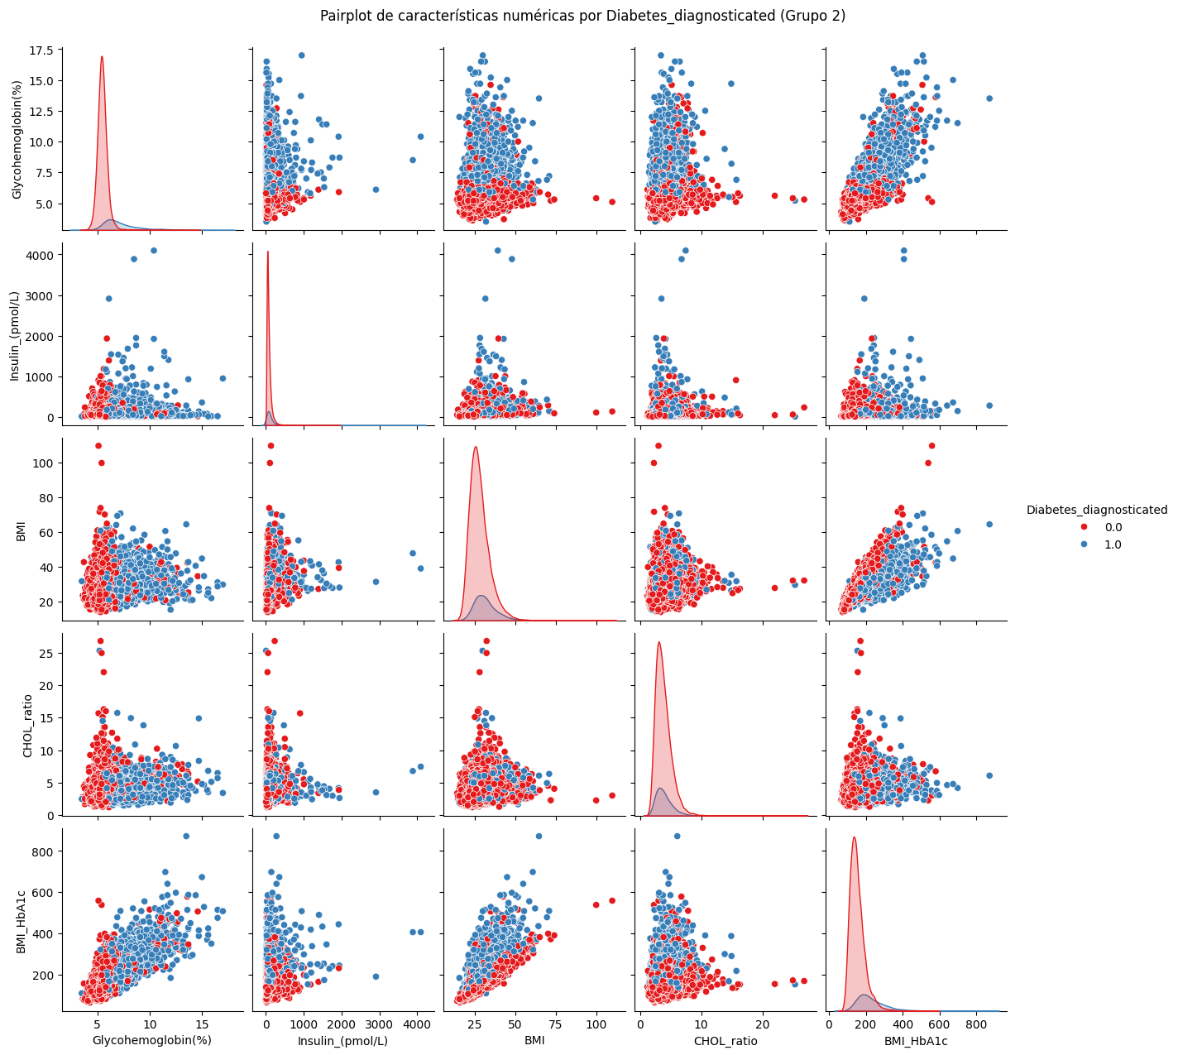
EDA

Slide 12
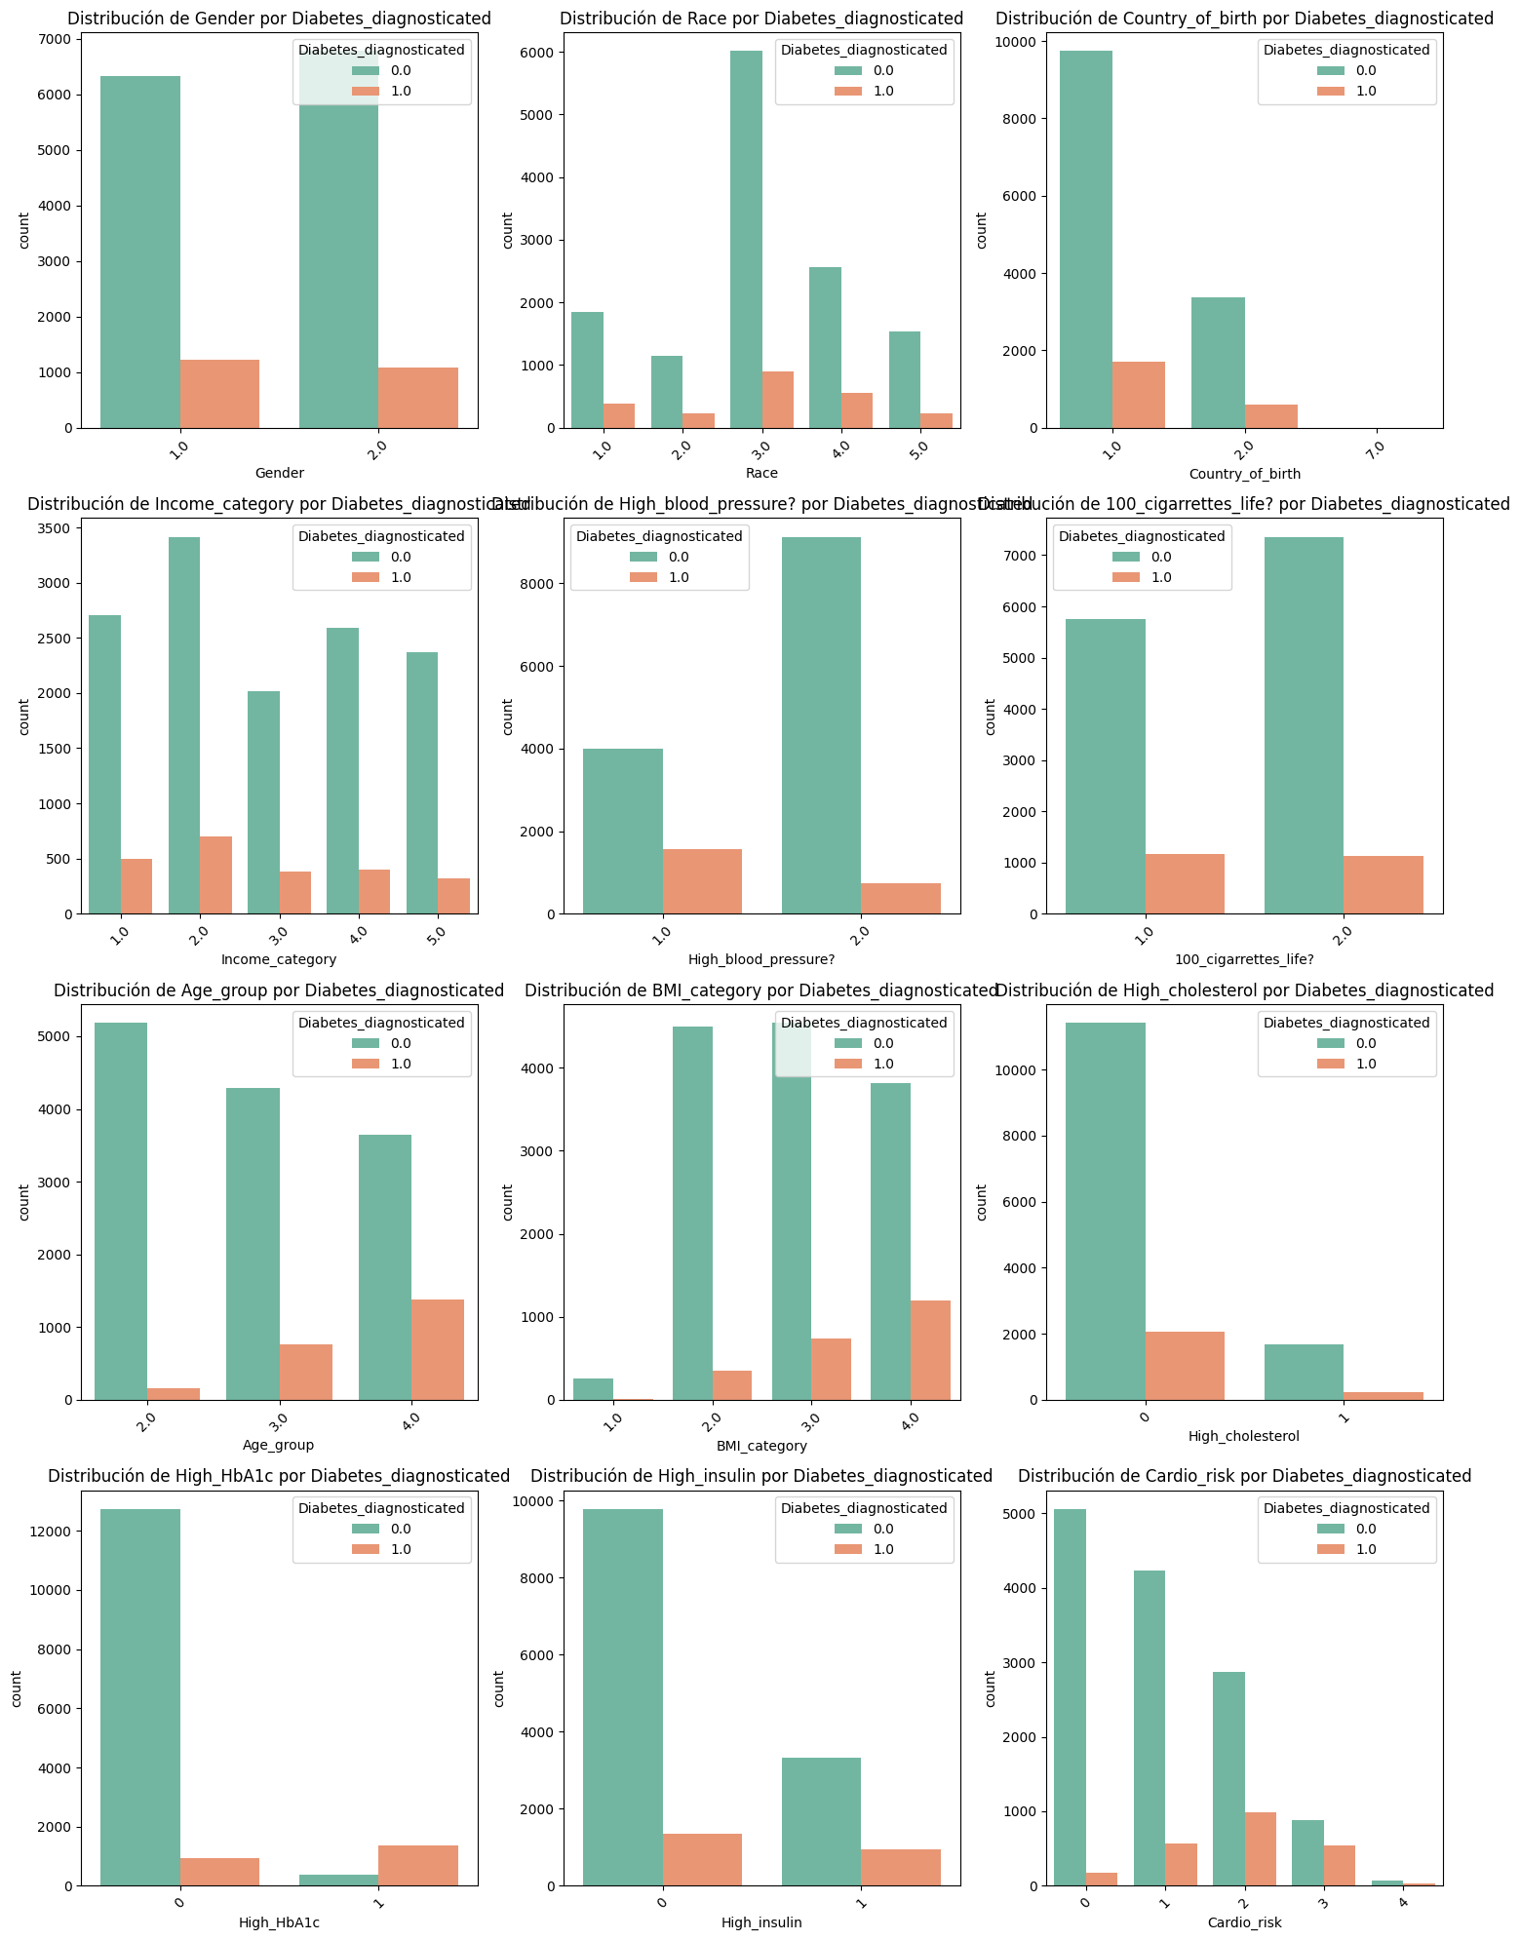
EDA

Slide 13
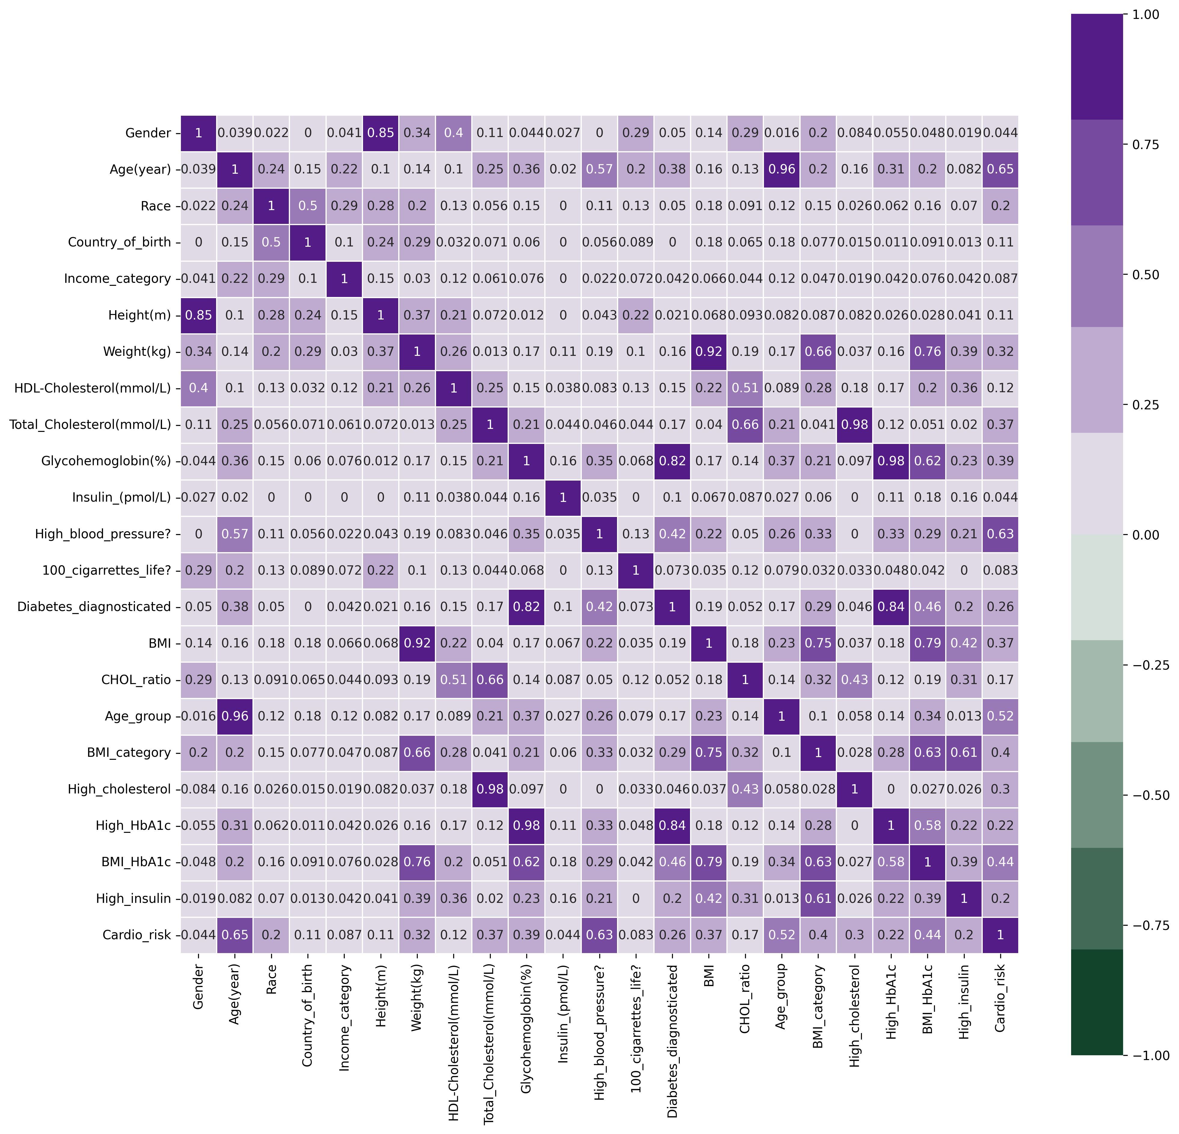
EDA

Slide 14
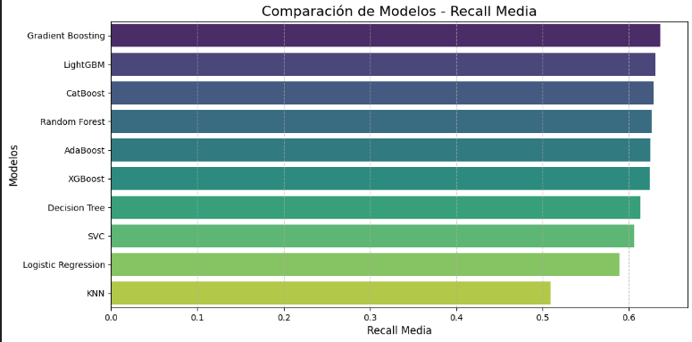
Evaluación de modelos
Recall
F1
Average_precision
Notes:
Recall✅ SíCaptura la capacidad del modelo para detectar positivos.Precision✅ SíEvalúa si los positivos predichos son realmente positivos.F1-score✅ SíCompensa entre recall y precision.Average Precision (PR-AUC)✅ Muy útilSe enfoca solo en la clase positiva, que suele ser la minoritaria.

Slide 15
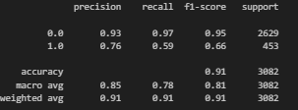
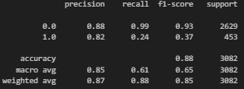
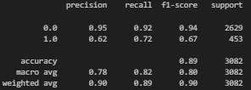
Evaluación de hiperparámetros
Gradient Boosting
CatBoost
LightGBM

Slide 16
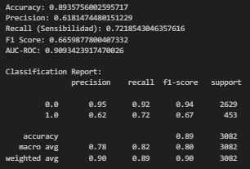
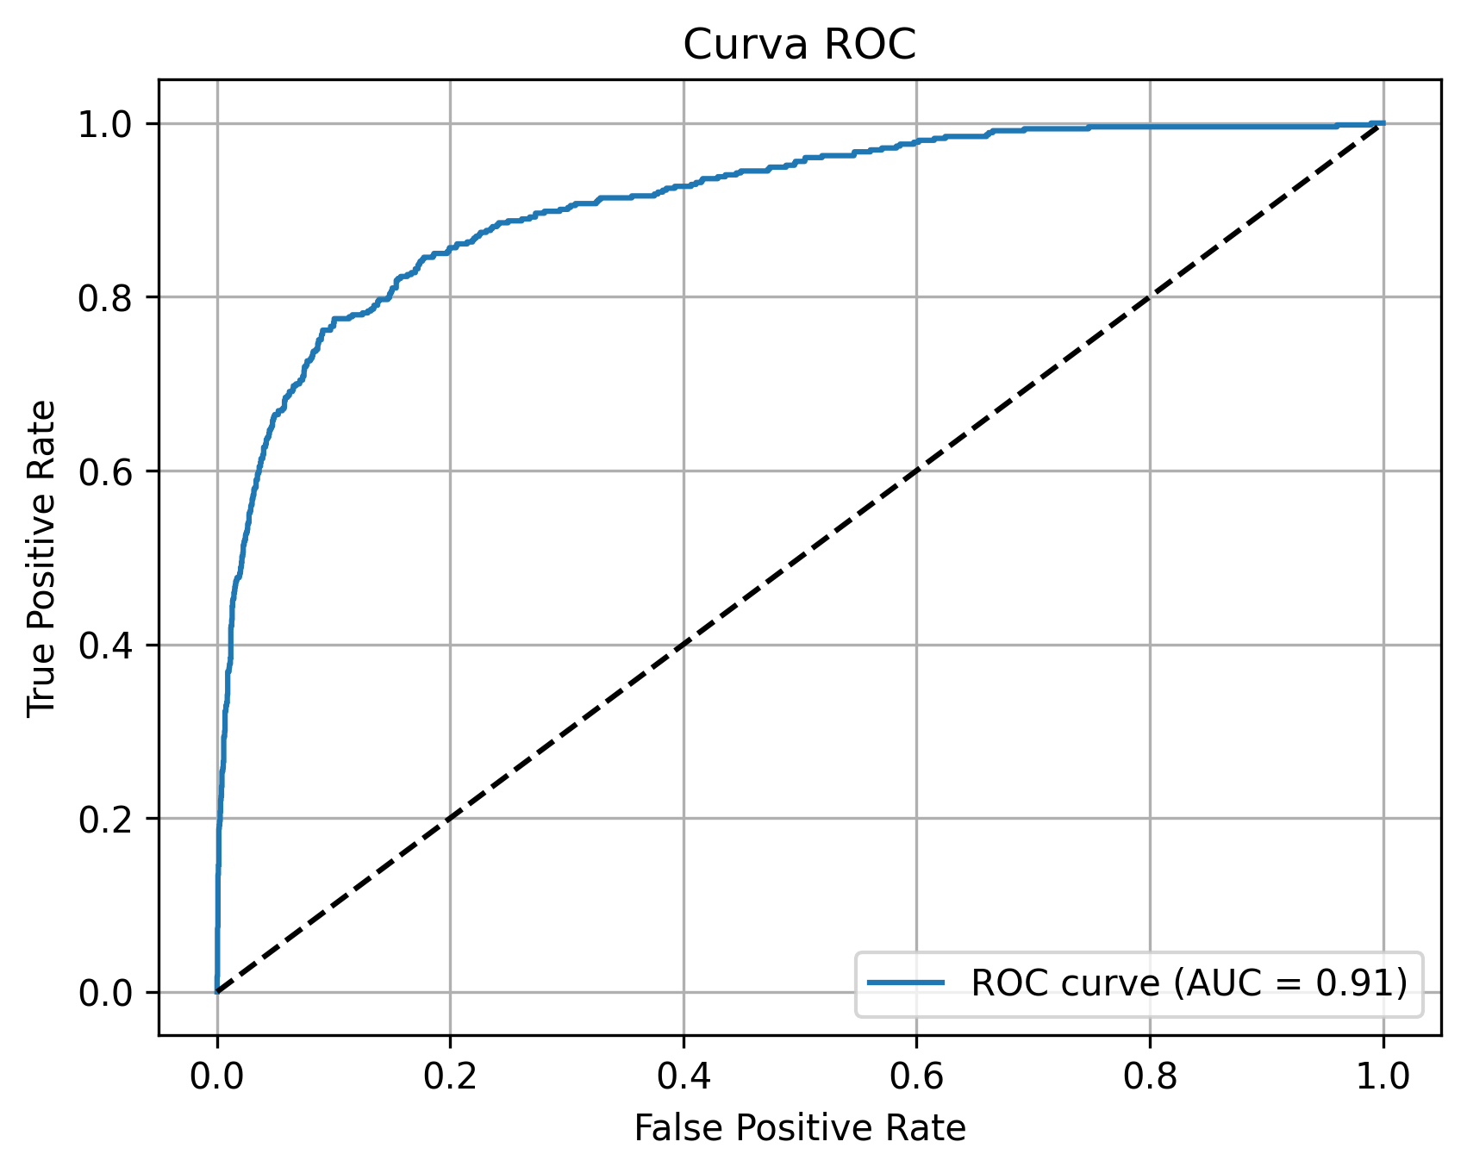
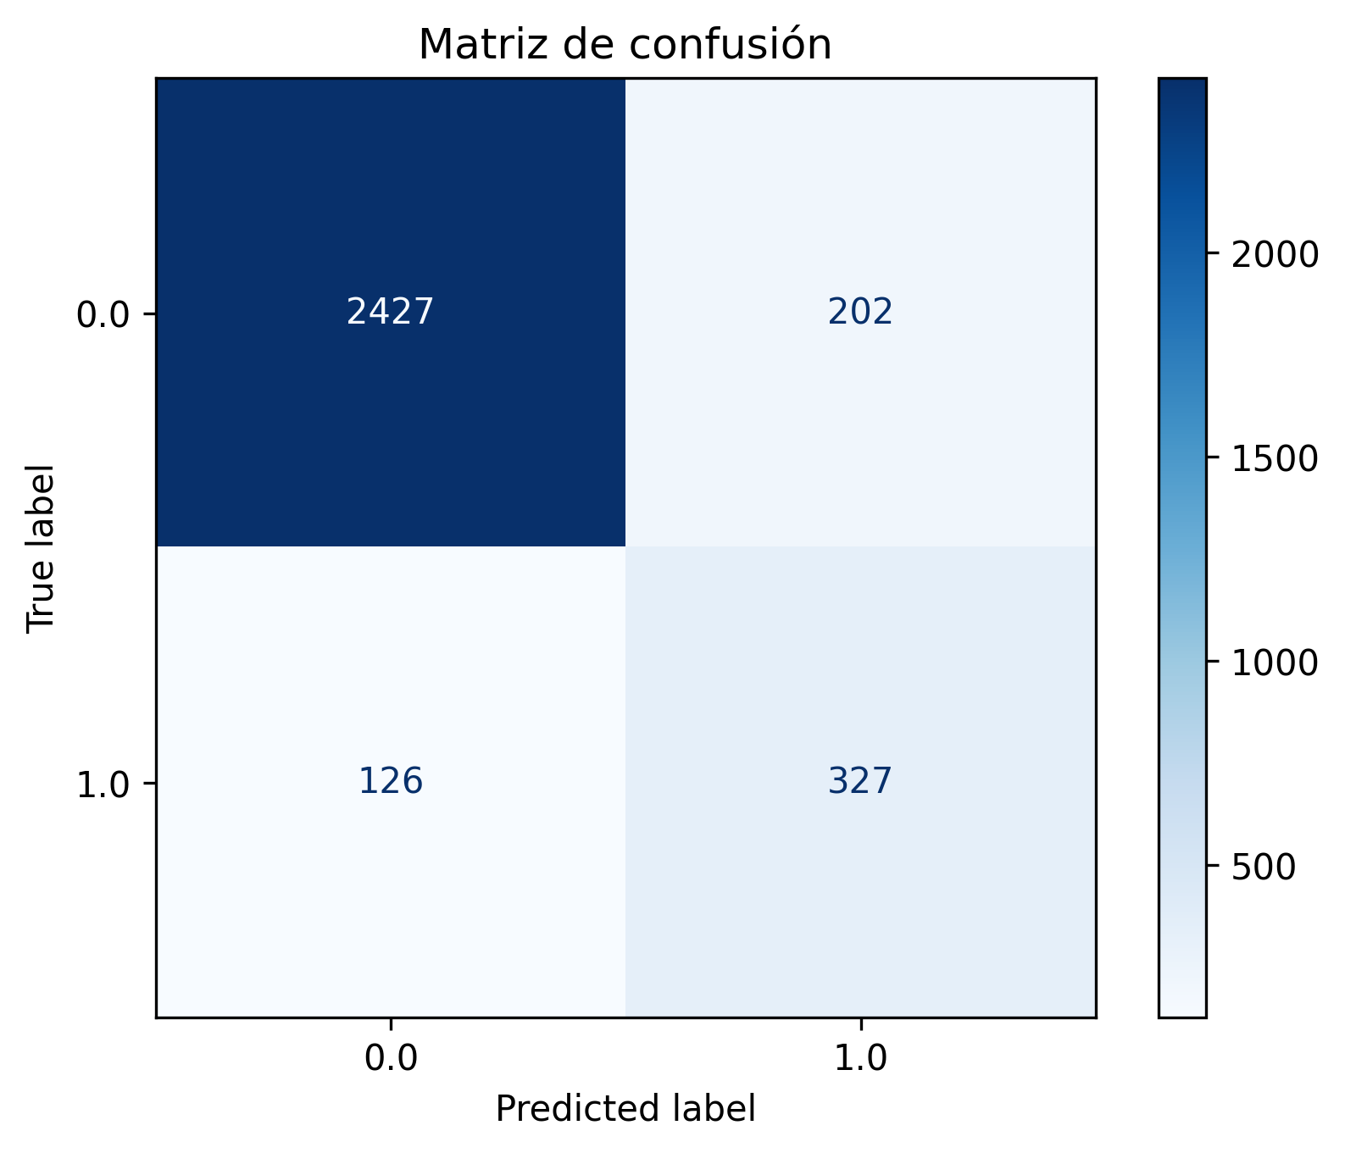
Evaluación frente a test (ML)
Notes:
• El modelo alcanza una accuracy del 89%, lo que indica que casi 9 de cada 10 predicciones fueron correctas.
• La precisión es del 68%, lo que significa que de todos los casos que el modelo predijo como positivos, el 68% realmente lo eran.
• La sensibilidad o recall es del 72%, es decir, identificó correctamente al 72% de los pacientes positivos del conjunto de test.
• El F1-score, que equilibra precisión y sensibilidad, fue de 0.69.
• Finalmente, el AUC-ROC es de 0.90, lo que demuestra que el modelo tiene una excelente capacidad de distinguir entre pacientes positivos y negativos.
la curva se mantiene por encima de la diagonal y su área bajo la curva es 0.91, lo cual confirma que el modelo tiene un comportamiento sólido, incluso en situaciones donde los umbrales
• En azul oscuro, vemos que 2427 pacientes negativos fueron correctamente clasificados como tales.
• En azul claro, 327 pacientes positivos también fueron correctamente identificados.
• El modelo comete algunos errores:
202 falsos positivos, es decir, casos predichos como positivos que no lo eran.
Y 126 falsos negativos, que son positivos que el modelo no detectó.
En conjunto, este modelo demuestra un rendimiento robusto y equilibrado. Es capaz de detectar bien a los pacientes en riesgo de diabetes, sin generar un exceso de falsas alarmas, lo cual es clave para la toma de decisiones clínicas o comerciales

Slide 17
Cálculo automático de pesos de clase
+ Aumento de 1,2 veces para la clase 1
- Reducción de 0,9 veces para la clase 0
Arquitectura de la red neuronal
Densa, 128, ReLU
Batch normalization
Densa, 128, activación ReLU
Dropout 0.4
Densa 64
Batch nomalization
Densa 64, activación ReLU
Dropout 0.3
Densa 32, activación ReLU
Densa 1, activación sigmoide
Red Neuronal
(NN)
Compilar el modelo
Optimizer Adam, learning rate 1e^-3
Loss: binary_crossentropy
Metrics: accuracy, auc, recall, precision
Early Stopping
Monitor: val_auc
Patience: 10
Restore_Best_weights
Train model
Validation_Split: 0,2
Epochs: 100
Batch_size: 32

Slide 18
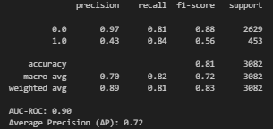
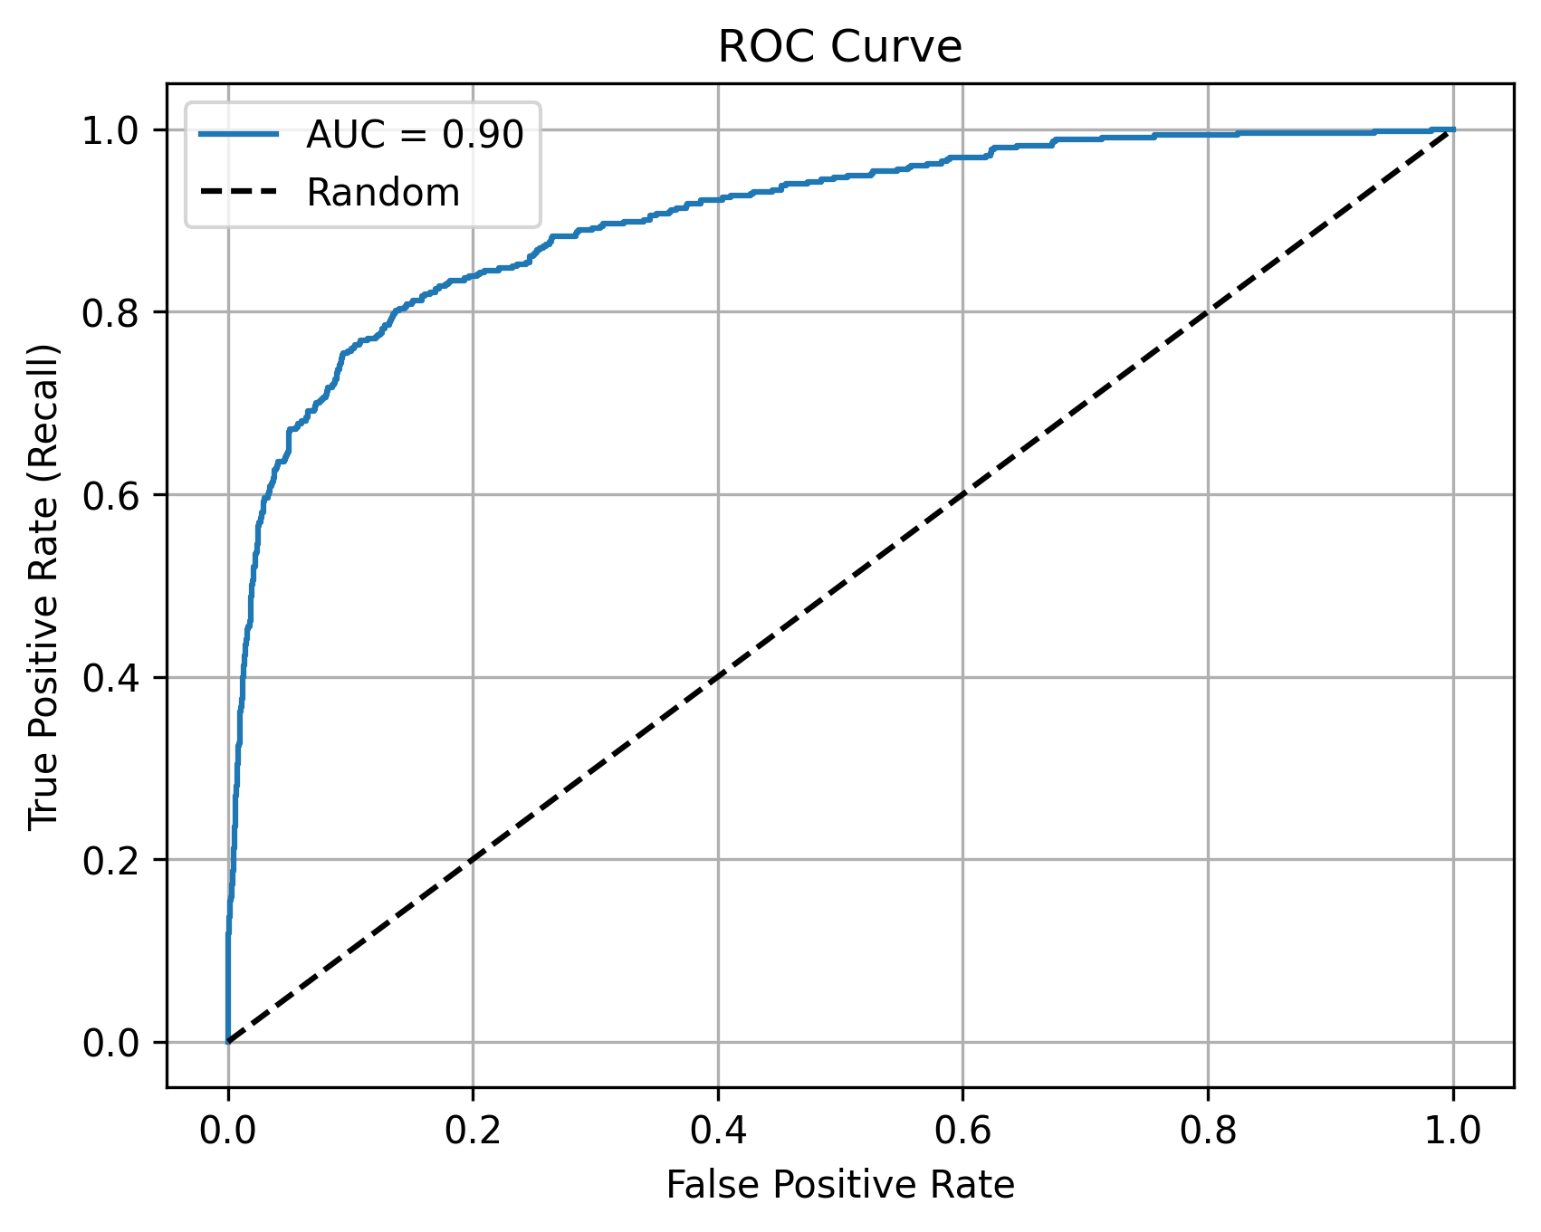
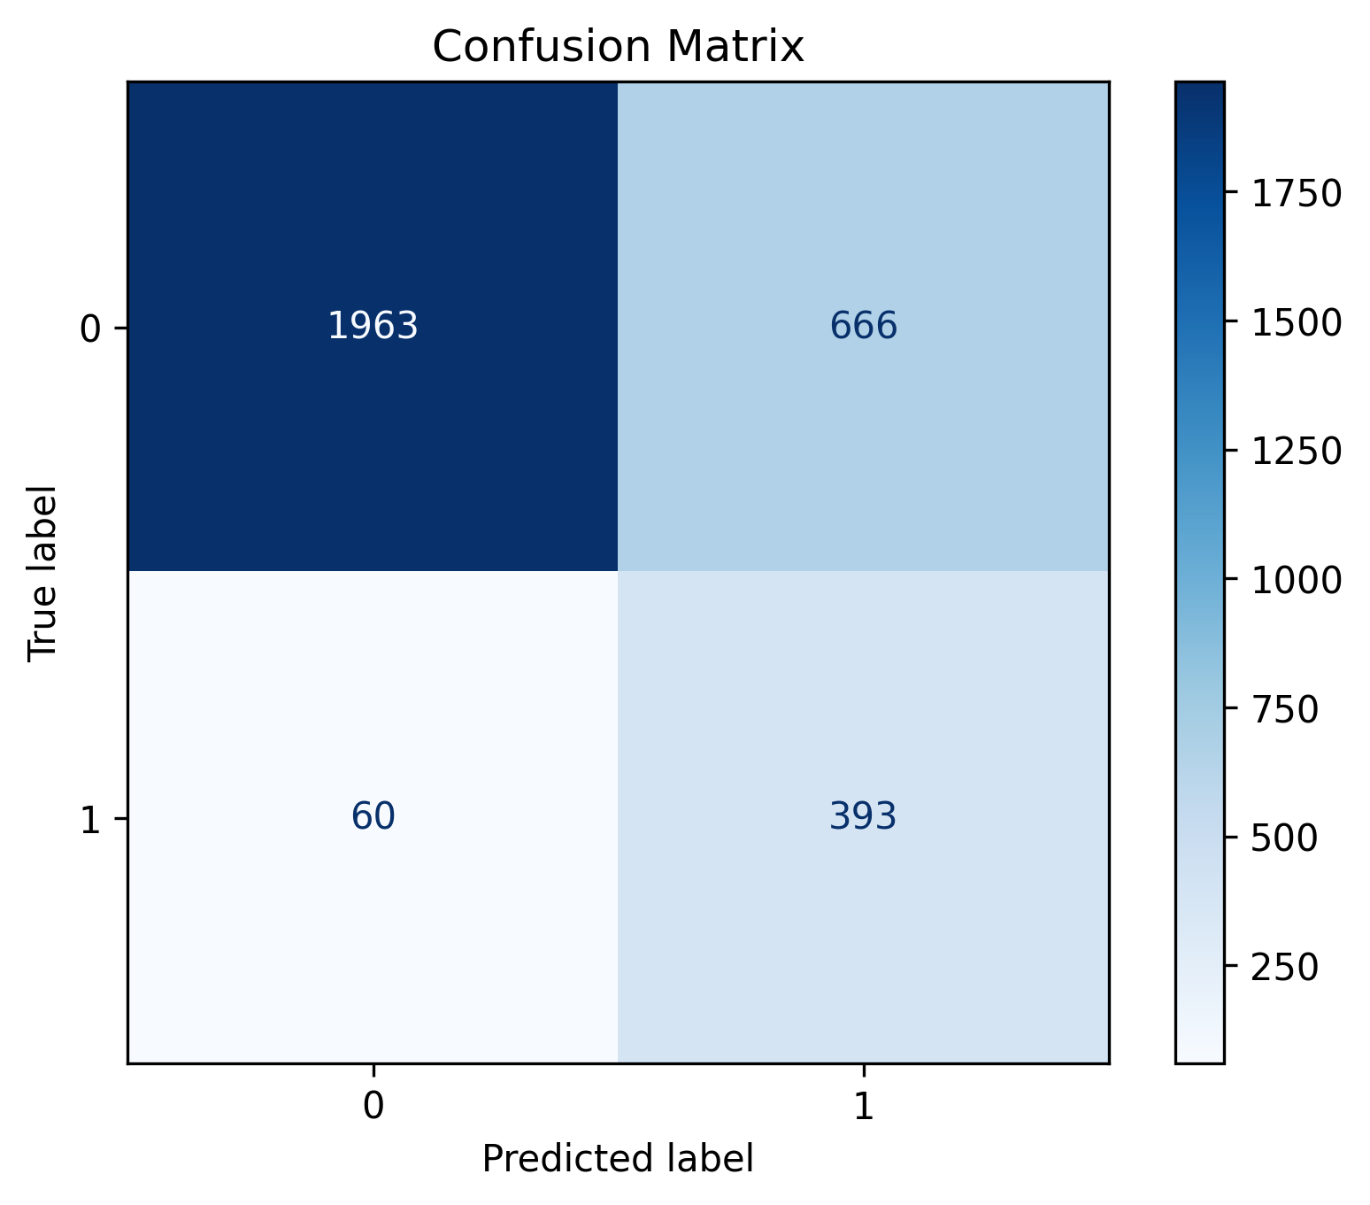
Evaluación frente a test (NN)
Notes:
El modelo alcanza una accuracy del 81%, algo menor que el modelo de ML, pero aún respetable.
• La precisión general para la clase positiva (es decir, pacientes diabéticos) es del 43%, lo que implica un mayor número de falsos positivos.
• Pero su recall o sensibilidad es mucho más alto: 84%, lo que significa que identifica la gran mayoría de los casos positivos reales.
• El F1-score para la clase 1 es 0.56, lo que refleja un compromiso entre la sensibilidad alta y la precisión baja.
• Además, tiene un AUC de 0.90 y un average precision de 0.72, lo cual demuestra que el modelo tiene una buena capacidad de discriminación en general.”
Como en el caso anterior, la curva se mantiene muy por encima de la diagonal aleatoria, indicando una buena capacidad para diferenciar entre clases.
• Verdaderos negativos (TN): 1963 pacientes fueron correctamente clasificados como no diabéticos.
• Verdaderos positivos (TP): 393 pacientes diabéticos fueron correctamente identificados.
• Falsos positivos (FP): 666 personas sin diabetes fueron incorrectamente clasificadas como positivas.
• Falsos negativos (FN): Solo 60 pacientes con diabetes no fueron detectados.
En resumen, la red neuronal funciona muy bien si lo que queremos es detectar la mayoría de los casos positivos, incluso a costa de generar más falsas alarmas. Este comportamiento puede ser deseable en contextos donde la prioridad es no dejar escapar a ningún paciente en riesgo

Slide 19
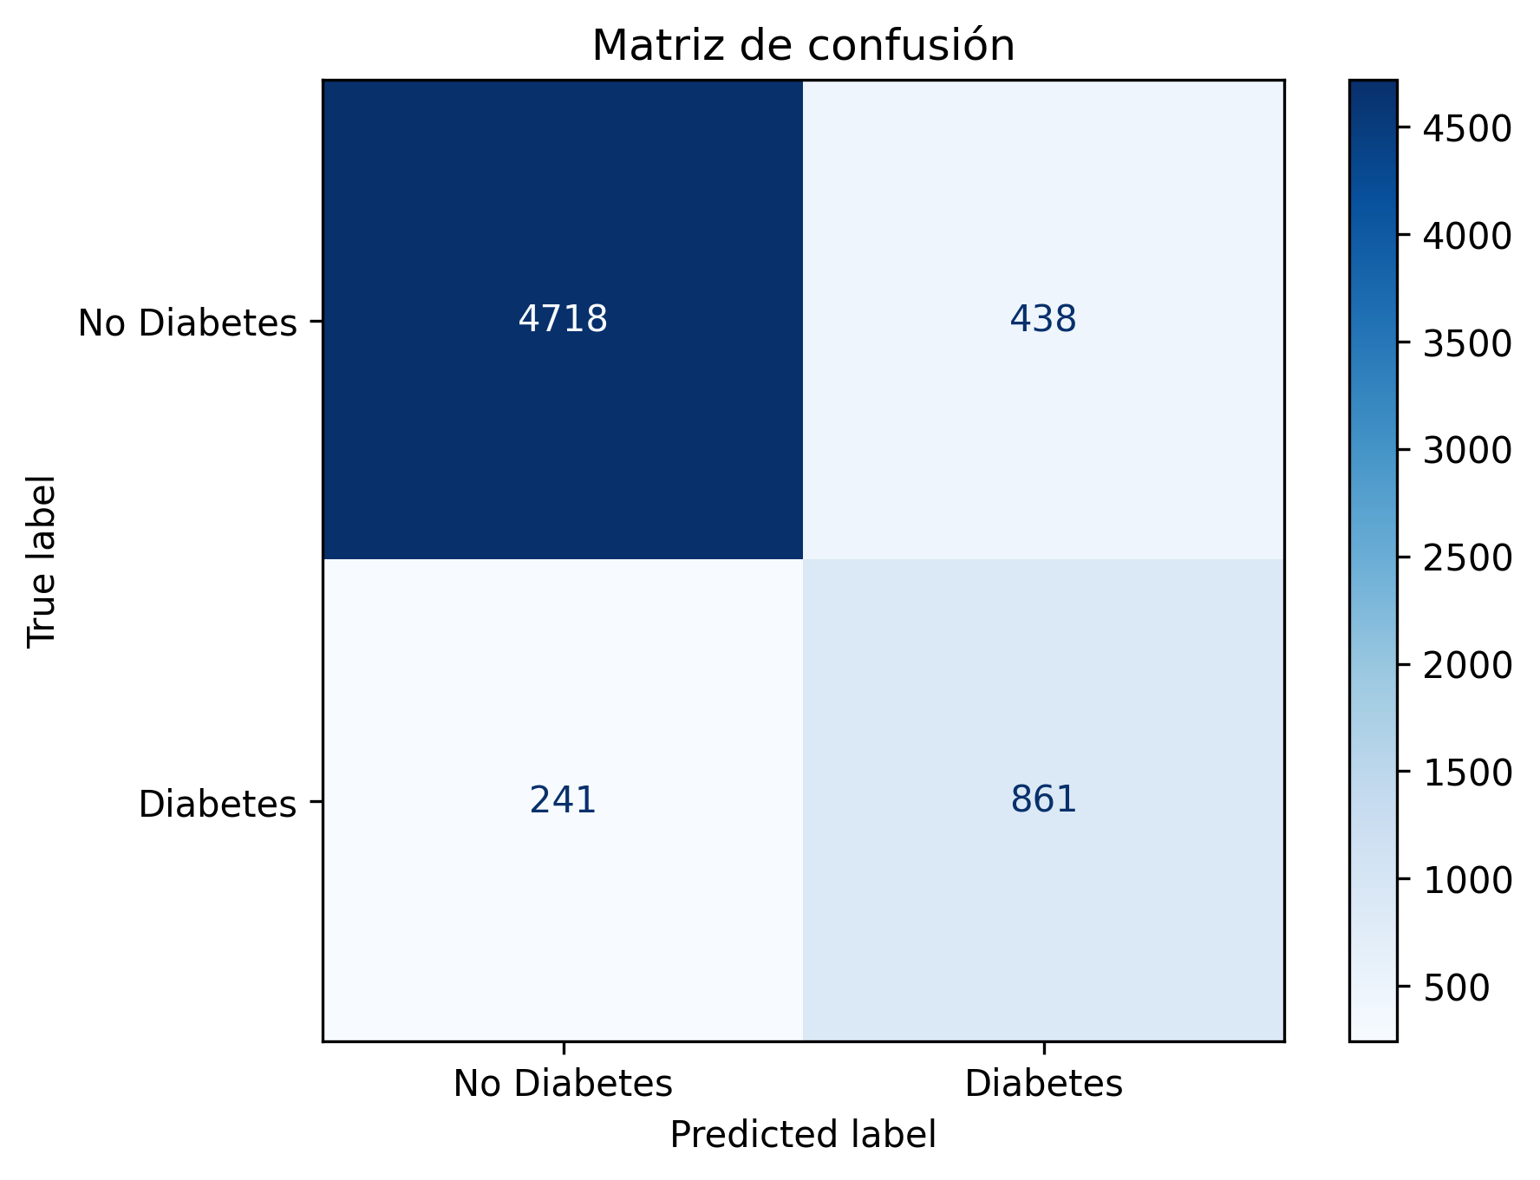
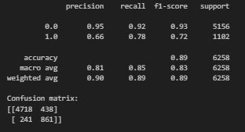
Resultados ML
Notes:
• Precisión para clase 1 (diabetes): 0.66 → el 66% de las predicciones positivas fueron correctas.
• Recall o sensibilidad para clase 1: 0.78 → el modelo identificó correctamente al 78% de las personas con diabetes.
• F1-score para clase 1: 0.72 → buen equilibrio entre precisión y sensibilidad.
• Precisión para clase 0 (no diabetes): 0.95, con un recall de 0.92 y F1-score de 0.93.
• La accuracy general fue del 89%, y los promedios ponderados se mantienen en torno al 0.89–0.90.
• 4718 verdaderos negativos: personas sin diabetes correctamente clasificadas.
• 861 verdaderos positivos: personas con diabetes correctamente detectadas.
• 438 falsos positivos: personas sin diabetes que el modelo clasificó como si la tuvieran.
• 241 falsos negativos: personas con diabetes que no fueron detectadas por el modelo.

Slide 20
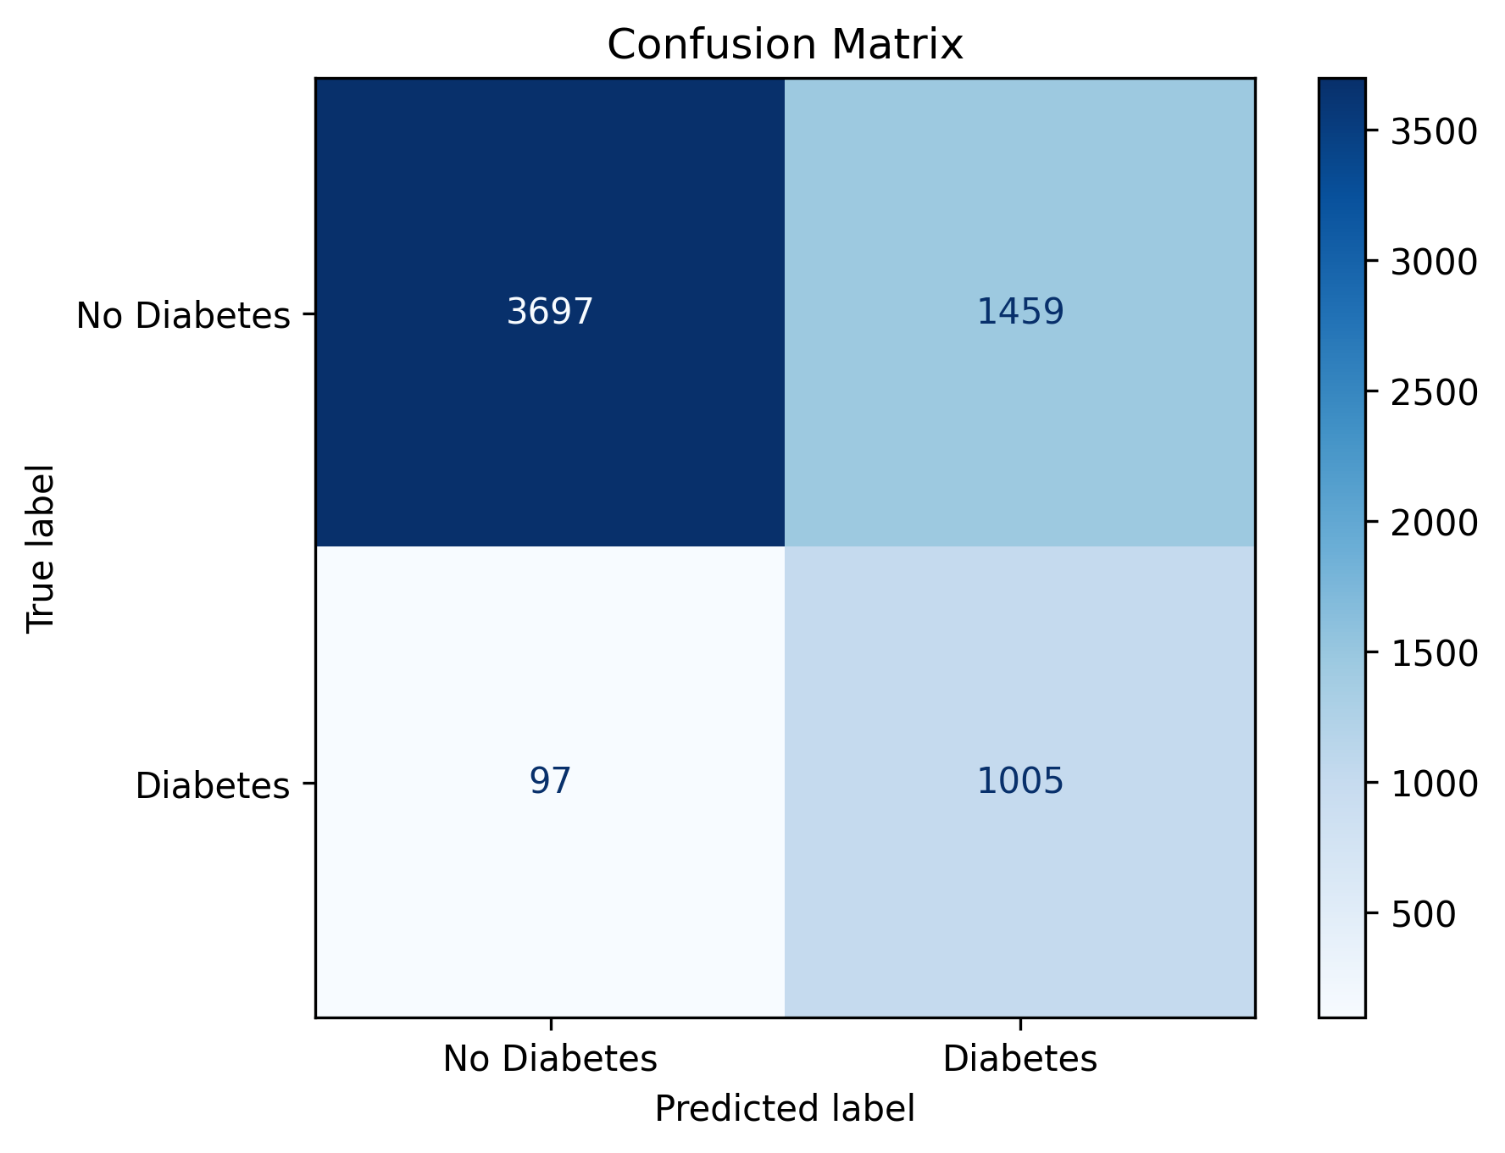
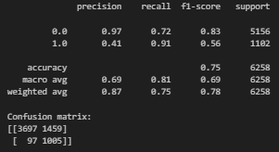
Resultados NN
Notes:
• Precisión para clase 1 (diabetes): 0.41 → relativamente baja, lo que indica una mayor cantidad de falsos positivos.
• Recall o sensibilidad: 0.91 → excelente capacidad para detectar a la gran mayoría de los pacientes con diabetes.
• F1-score para clase 1: 0.56 → equilibrio moderado, reflejando la alta sensibilidad y baja precisión.
• Accuracy global: 0.75 → inferior al modelo de ML, pero aún aceptable considerando el objetivo clínico.
• El promedio ponderado de métricas se mantiene alrededor de 0.75 a 0.78, mostrando un rendimiento razonable.
• Verdaderos negativos: 3697 personas sin diabetes correctamente clasificadas.
• Verdaderos positivos: 1005 pacientes con diabetes identificados correctamente.
• Falsos positivos: 1459 personas sin diabetes clasificadas erróneamente como si la tuvieran.
• Falsos negativos: solo 97 pacientes con diabetes no fueron detectados.

Slide 21

Conclusiones
El modelo de machine learning alcanzó mayor precisión (0,89) y mayor F1-Score (0,72), lo que indica un rendimiento más equilibrado y fiable en la predicción de casos positivos y negativos.
La red neuronal consiguió una mayor sensibilidad (Recall = 0,89), siendo capaz de identificar más casos positivos de diabetes, aunque con un mayor número de falsos positivos.
Si el objetivo es un sistema de predicción más equilibrado y fiable, con menos falsas alarmas, el modelo de machine learning es claramente superior.
Si el objetivo es sensibilidad clínica y lanzar una red más amplia para detectar a más pacientes diabéticos (aunque haya más falsos positivos), se puede preferir la red neuronal.

